Slide 1

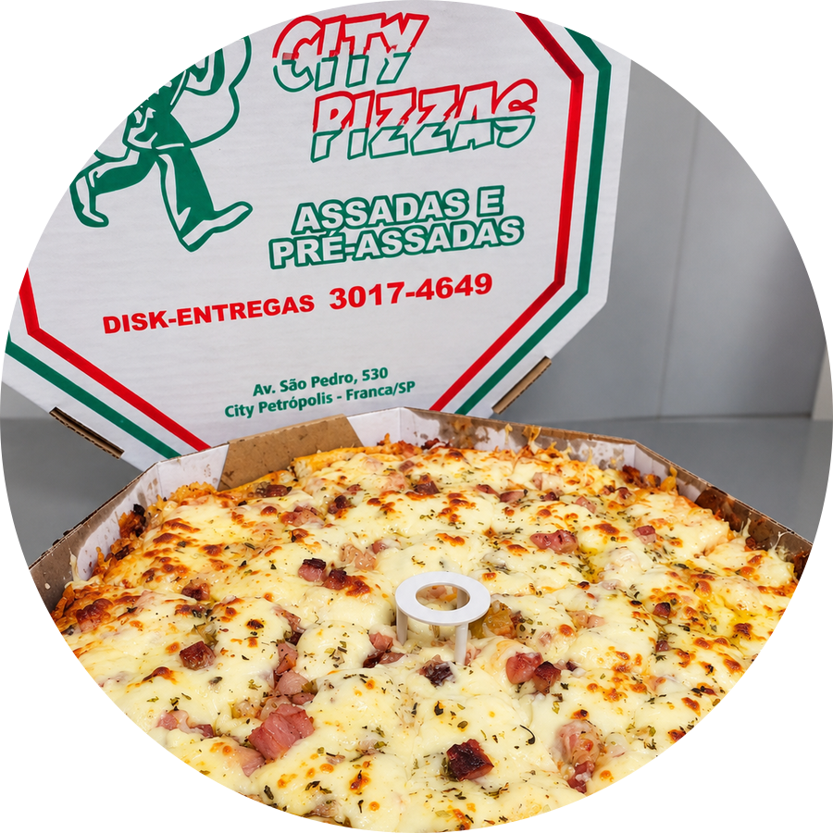


FATEC FRANCA • DSM • 2026
City Pizzas — Gerenciamento interno de pedidos
IHC • UX Design
Espaço do Problema
Projeto de interface para promoção da experiência do usuário (UX Design), desenvolvido como Projeto Interdisciplinar.
O desafio é entender um problema real da City Pizzas: o registro e o acompanhamento de pedidos feitos com controles informais — e como um sistema interno pode tornar esse atendimento mais ágil, confiável e controlado.

Slide 2

Tópicos
1
Contexto do negócio
6
Mapa da Jornada
11
Wireframes
2
Definição do problema
7
Matriz CSD
12
Style Guide
3
Briefing
8
Síntese do problema
13
Protótipo de Alta Fidelidade
4
Plano 5W1H
9
Benchmarking
14
Avaliação Heurística
5
Personas
10
Rabiscoframes
15
Conclusão

Slide 3
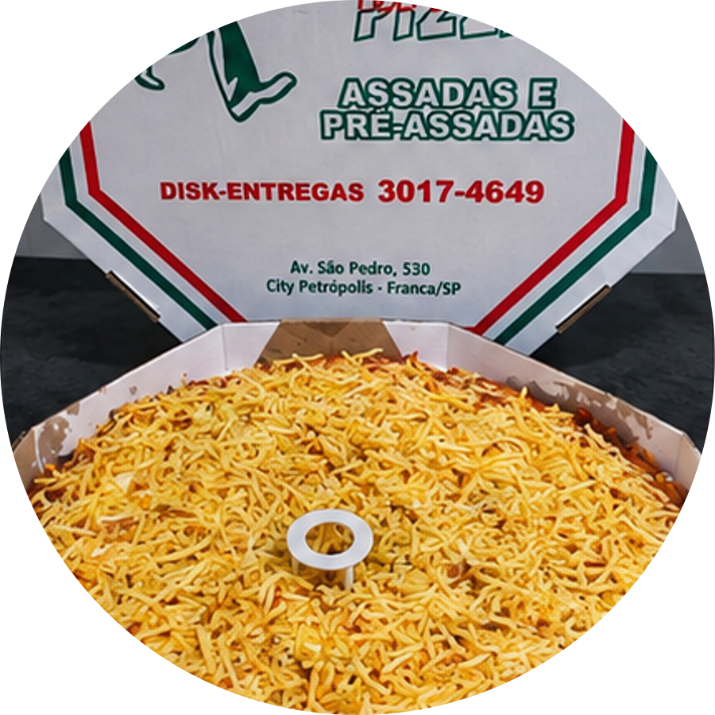
Contexto do negócio
A CITY PIZZAS HOJE
Pizzaria de Franca/SP, de pizzas assadas e pré-assadas, que atende pedidos por disk-entrega, para entrega e retirada. Hoje não há aplicativo ou sistema único de gestão de pedidos: o registro é feito com controles informais e as informações ficam dispersas.
ESCOPO DA 1ª VERSÃO
Contempla apenas o registro, a finalização e o controle de pedidos, para uso interno de funcionários e administrador.
FORA DO ESCOPO
Delivery ao cliente final e os demais processos operacionais da pizzaria (estoque, cozinha, entregas e financeiro).

Slide 4






Definição do problema
PROBLEMA CENTRAL
ONDE O PROBLEMA APARECE
O registro e o acompanhamento dos pedidos dependem de controles informais e informações dispersas, dificultando a organização da operação e aumentando o risco de erros no atendimento.
No atendimento interno: ao registrar e conferir cada pedido, da identificação do cliente até a impressão, por funcionários e administrador.
Por que isso pesa no dia a dia?
Erros no pedido
Retrabalho e demora
Sem histórico
Itens, valores e endereço anotados em mais de um lugar podem divergir.
Conferir e refazer informações atrasa o atendimento nos horários de maior movimento.
Sem registro central, não se sabe quem alterou ou corrigiu um pedido.
O que precisa melhorar na experiência?
Agilidade
Confiabilidade
Controle
Registrar pedidos com menos passos e menos digitação.
Reduzir erros em itens, opções, valores e dados do cliente.
Saber quem realizou alterações e manter histórico das ações.

Slide 5



Briefing — storytelling
Uma situação de atendimento na City Pizzas
01 Receber
02 Montar
03 Conferir
04 Finalizar
O funcionário recebe o pedido do cliente e precisa identificar se ele já está cadastrado.
Busca pizzas, bebidas e outros produtos; informa quantidades, sabores, observações e adicionais.
Define entrega ou retirada, endereço e pagamento; o total precisa considerar todos os itens e taxas.
O pedido deve ficar registrado e pronto para impressão, com o responsável identificado.
NECESSIDADE IDENTIFICADA
Fluxo centralizado: cliente, itens, entrega/retirada, pagamento e impressão reunidos em um só lugar, sem anotações paralelas.
Corrigir e auditar: o administrador corrige pedidos com erro e consulta quem alterou o quê e quando.

Slide 6






Plano 5W1H
Para compreender com profundidade o problema do registro e acompanhamento de pedidos, utilizamos a ferramenta 5W1H. Ela estrutura as informações essenciais do desafio: o que acontece, por quê, com quem, quando, onde e quais resultados se esperam.
What
Why
Who
When
Where
How
What (o quê): registrar e acompanhar pedidos, hoje feitos com controles informais e dispersos, em um único fluxo organizado.
Why (por quê): para reduzir erros, retrabalho e demora no atendimento.
Who (quem): funcionários que atendem e registram pedidos; administrador que gerencia e corrige.
When (quando): durante o atendimento, da identificação do cliente até a impressão. Dias e horários de pico: a levantar com a pizzaria.
Where (onde): no ambiente interno da pizzaria, em computadores com navegador web.
How (resultados esperados): usuários — pedido em poucos passos, com menos digitação e erros; negócio — menos retrabalho, totais confiáveis e histórico de alterações.

Slide 7
Personas
J
João
R
Rafael
FUNCIONÁRIO
GERENTE ADMINISTRADOR
Papel: atende o cliente e registra pedidos.
Papel: gerencia colaboradores e controla operações relevantes.
Objetivos
Localizar ou cadastrar o cliente rapidamente.
Montar o pedido com pizzas, bebidas e adicionais.
Conferir total, entrega/retirada e pagamento.
Objetivos
Gerenciar acessos e redefinir senhas.
Corrigir ou excluir pedidos incorretos.
Consultar quem realizou alterações.
Necessidades de UX
Poucos passos e campos claros.
Opções padrão para acelerar o lançamento.
Mensagens compreensíveis quando houver erro.
Necessidades de UX
Ações administrativas bem identificadas.
Confirmação em operações críticas.
Histórico com usuário, ação, data e horário.

Slide 8
Mapa da Jornada — processo atual
Como o atendimento acontece hoje, antes de qualquer solução: ações, sentimentos, dores e oportunidades de melhoria em cada fase.
FASES | AÇÕES | SENTIMENTOS | DORES | OPORTUNIDADES DE MELHORIA
Receber | Cliente faz o pedido por disk-entrega ou ao funcionário | Atenção e pressa | Informações do pedido ditas e anotadas sem padrão | Padronizar o registro desde o primeiro contato
Identificar | Procura ou anota os dados do cliente | Incerteza | Cliente já atendido anotado de novo, com dados divergentes | Localizar o cliente e reaproveitar dados já registrados
Anotar pedido | Anota itens, sabores, observações e adicionais | Pressão e receio de esquecer algo | Muitos detalhes e risco de esquecer opções | Mostrar etapas e resumo do pedido, preservando o que já foi preenchido
Definir entrega | Define entrega ou retirada, endereço e pagamento | Insegurança com os valores | Cálculo manual do total e dados incompletos | Destacar o total e sinalizar dados que faltam
Repassar | Confere o total e passa o pedido adiante | Alívio, mas com dúvida se está tudo certo | Anotação difícil de ler e sem histórico de alterações | Pedido legível e ações administrativas fáceis de compreender

Slide 9
Matriz CSD — certeza, suposição e dúvida
Certezas
Suposições
Dúvidas a validar
A primeira versão do sistema é de uso interno da pizzaria.
Os usuários principais são funcionários e administrador.
A agilidade do atendimento é prioridade.
Há opções padrão (pré-selecionadas) para preparo (assada ou pré-assada), modalidade (entrega ou retirada) e forma de pagamento.
O administrador precisa de correção e auditoria.
Uma sequência de etapas reduzirá esquecimentos.
Um resumo visual ajudará a conferir o pedido.
Opções padrão diminuirão o tempo de preenchimento.
Mensagens claras ajudarão a resolver falhas sem suporte.
Quais campos geram mais demora hoje?
Quais erros acontecem com maior frequência?
A pizzaria usa hoje algum aplicativo ou ferramenta de registro?
Que informações devem aparecer primeiro?
Quais dias e horários concentram mais pedidos?

Slide 10



Síntese do espaço do problema
Como podemos ajudar os funcionários da City Pizzas a registrar e finalizar pedidos com rapidez e segurança, reduzindo erros e retrabalho, enquanto oferecemos ao administrador controle e rastreabilidade?
RÁPIDO
CLARO
CONFIÁVEL
Poucos passos e padrões úteis
Campos, etapas e mensagens compreensíveis
Totais consistentes e ações rastreáveis
Foco da interface: experiência interna do atendimento — não o delivery do cliente final.
Base: Documento 01 (Visão e Escopo), Documento 02 (Requisitos), Documento 03 (Backlog), Documento 04 (Sprints).

Slide 11
Benchmarking
Saipos
Gestor de Pedidos iFood
Controle atual
Sistema de gestão para restaurantes e pizzarias
Ferramenta gratuita do iFood para parceiros
Registro informal da City Pizzas, sem sistema único
O que faz bem
Reúne pedidos de vários canais (iFood, Rappi, Uber Eats…) em uma única tela
Escolha de sabores por tamanho e perguntas de personalização (borda, adicionais)
PDV com cupom fiscal, estoque, relatórios e tela de cozinha
Limitação para a City Pizzas
Solução ampla, que vai além do escopo da 1ª versão. Na página consultada não aparecem controle de permissões nem histórico de alterações.
O que faz bem
Recebe, confirma e acompanha o andamento dos pedidos em tempo real
Mostra métricas como ticket médio e horários de pico
Funciona em Windows, celular, tablet e versão web
Limitação para a City Pizzas
Atende apenas pedidos feitos pelo iFood: não cobre o atendimento próprio (disk-entrega e balcão).
O que faz bem
Flexível e já conhecido pela equipe
Não exige instalação nem treinamento
Limitação para a City Pizzas
Informações dispersas, sem padrão e sem histórico de quem alterou cada pedido.
Insight: falta um sistema enxuto e interno, focado no atendimento próprio — um fluxo único de pedido (cliente, itens, entrega, pagamento e impressão) com histórico e auditoria de ações.
Fontes: saipos.com/segmentos/sistema-para-pizzaria-ads e saipos.com/integracoes/ifood/gestor-de-pedidos-ifood

Slide 12
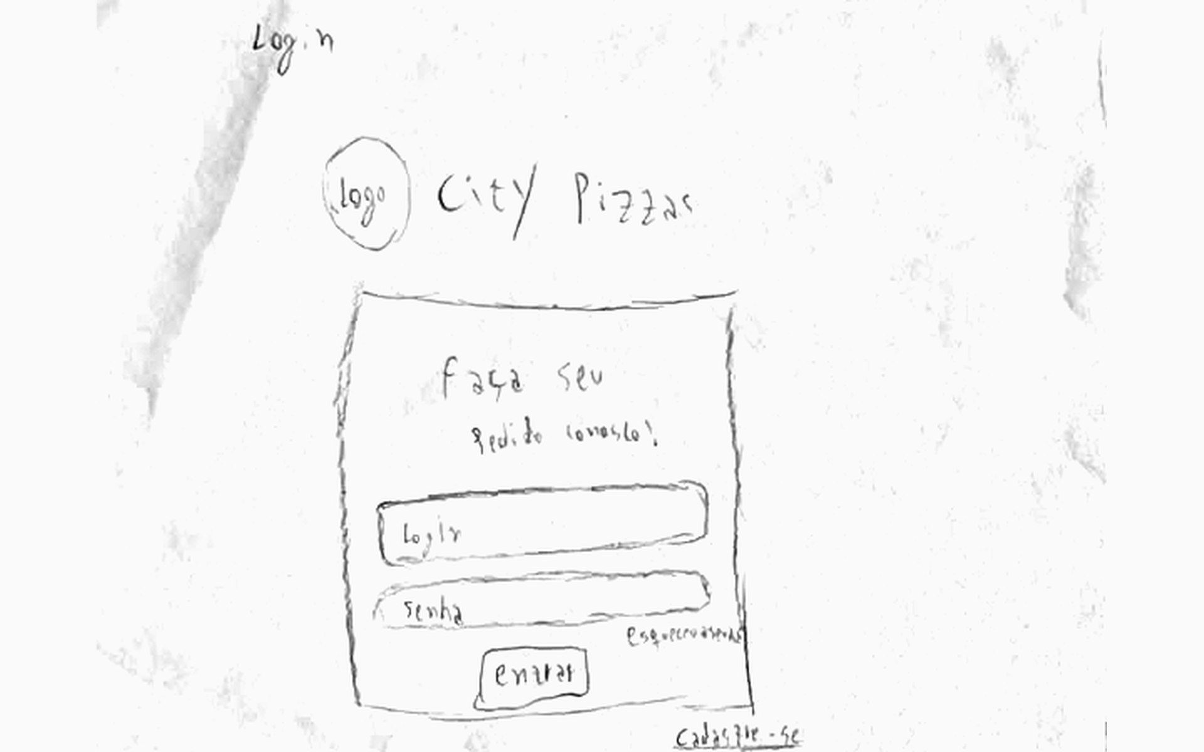
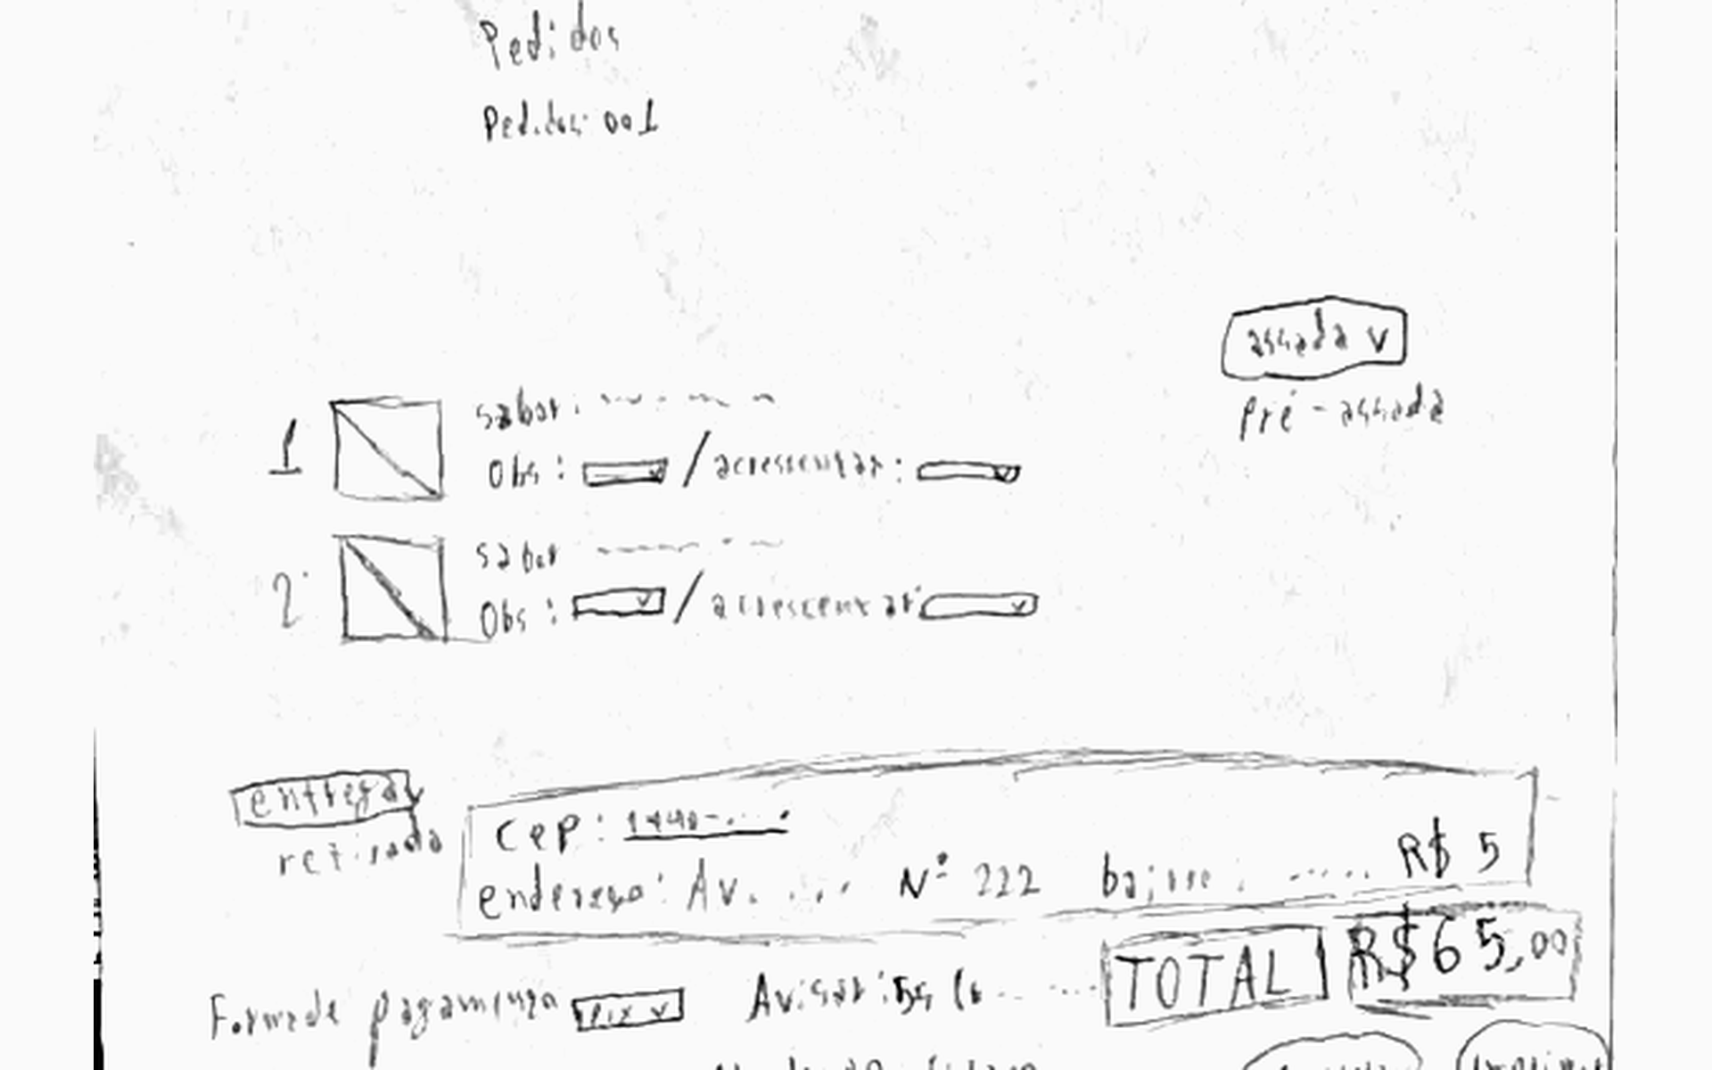
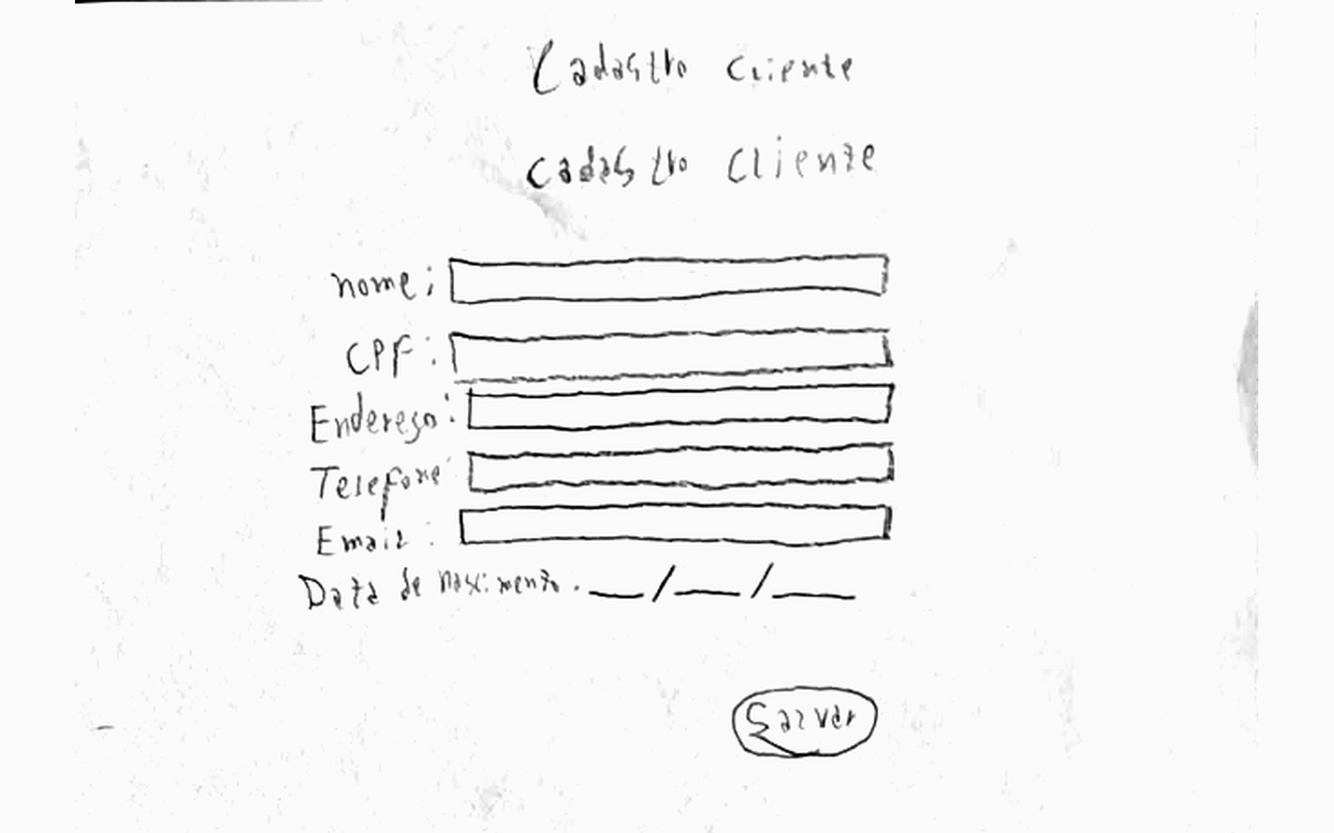
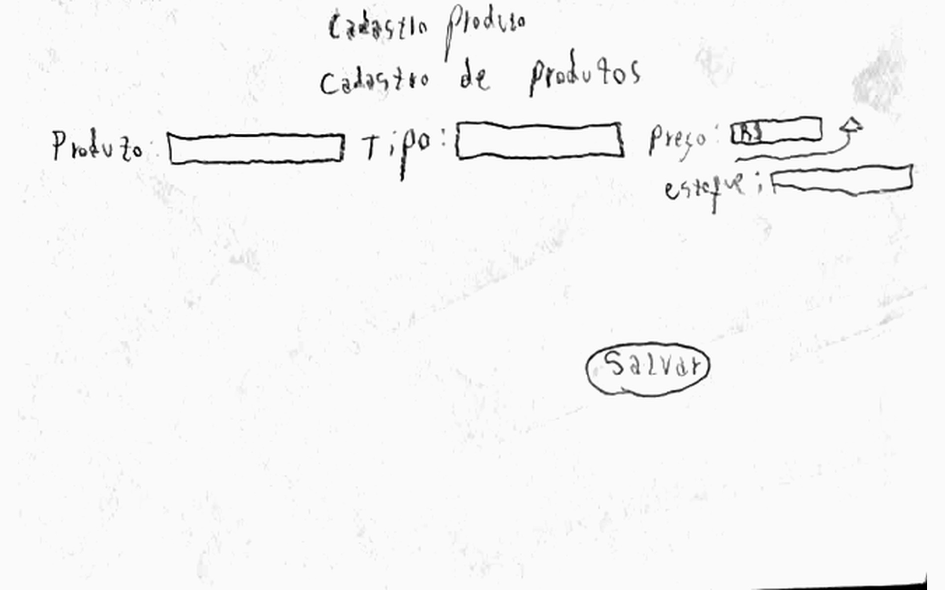
Rabiscoframes
Nesta etapa, fizemos rascunhos rápidos das principais telas para explorar a organização da informação e o fluxo de navegação do sistema.
Priorizamos o login, a montagem do pedido com itens, entrega ou retirada, pagamento e total na mesma tela, e os cadastros de clientes e de produtos.
O objetivo foi visualizar ideias antes de avançar para os wireframes e o design de alta fidelidade.
Login
Montar pedido
Cadastro de clientes
Cadastro de produtos

Slide 13
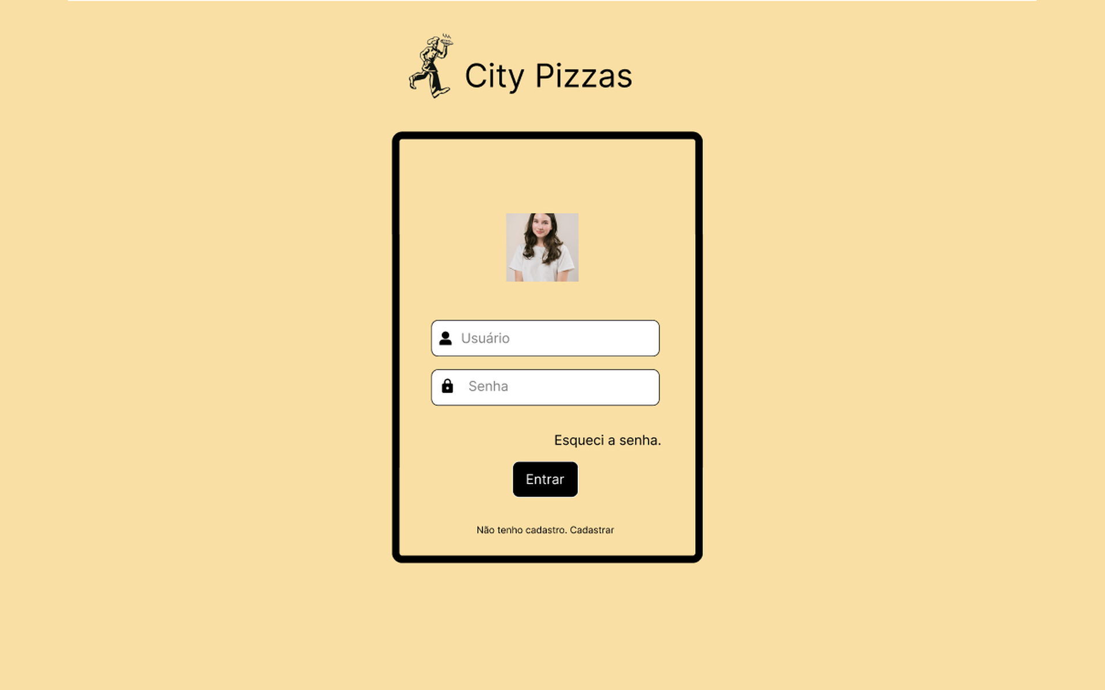
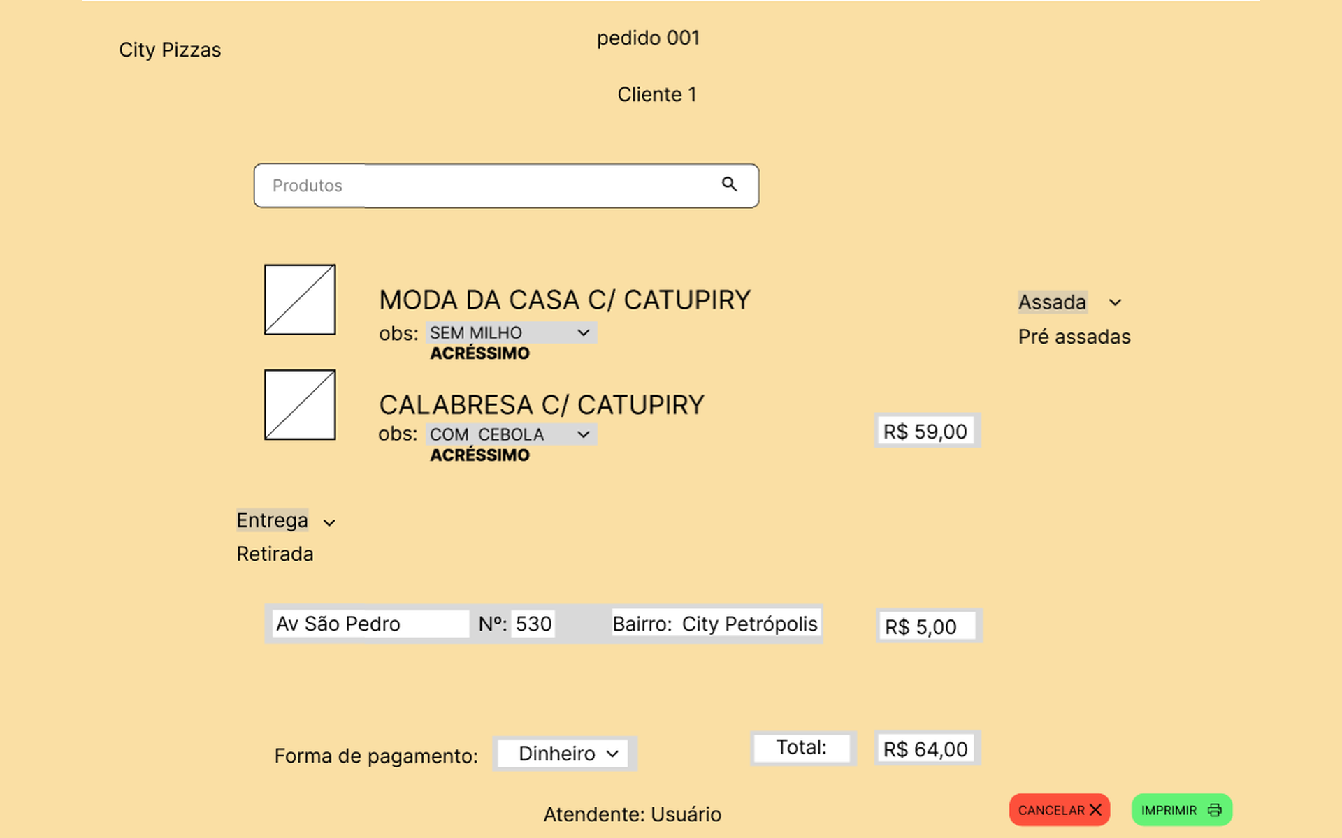
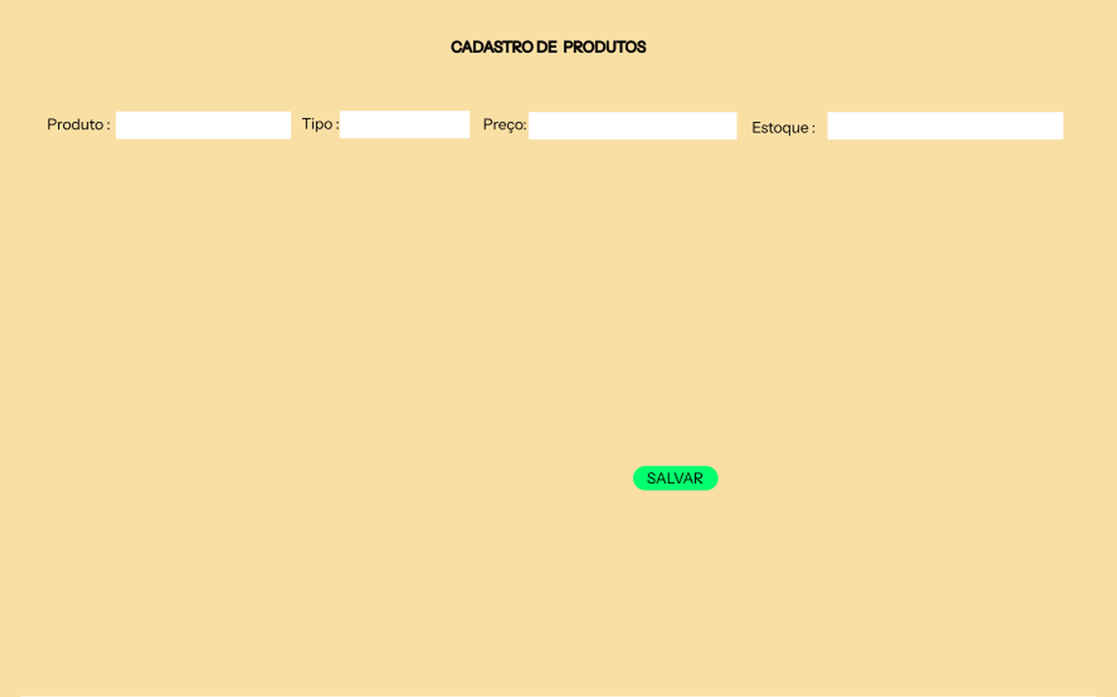
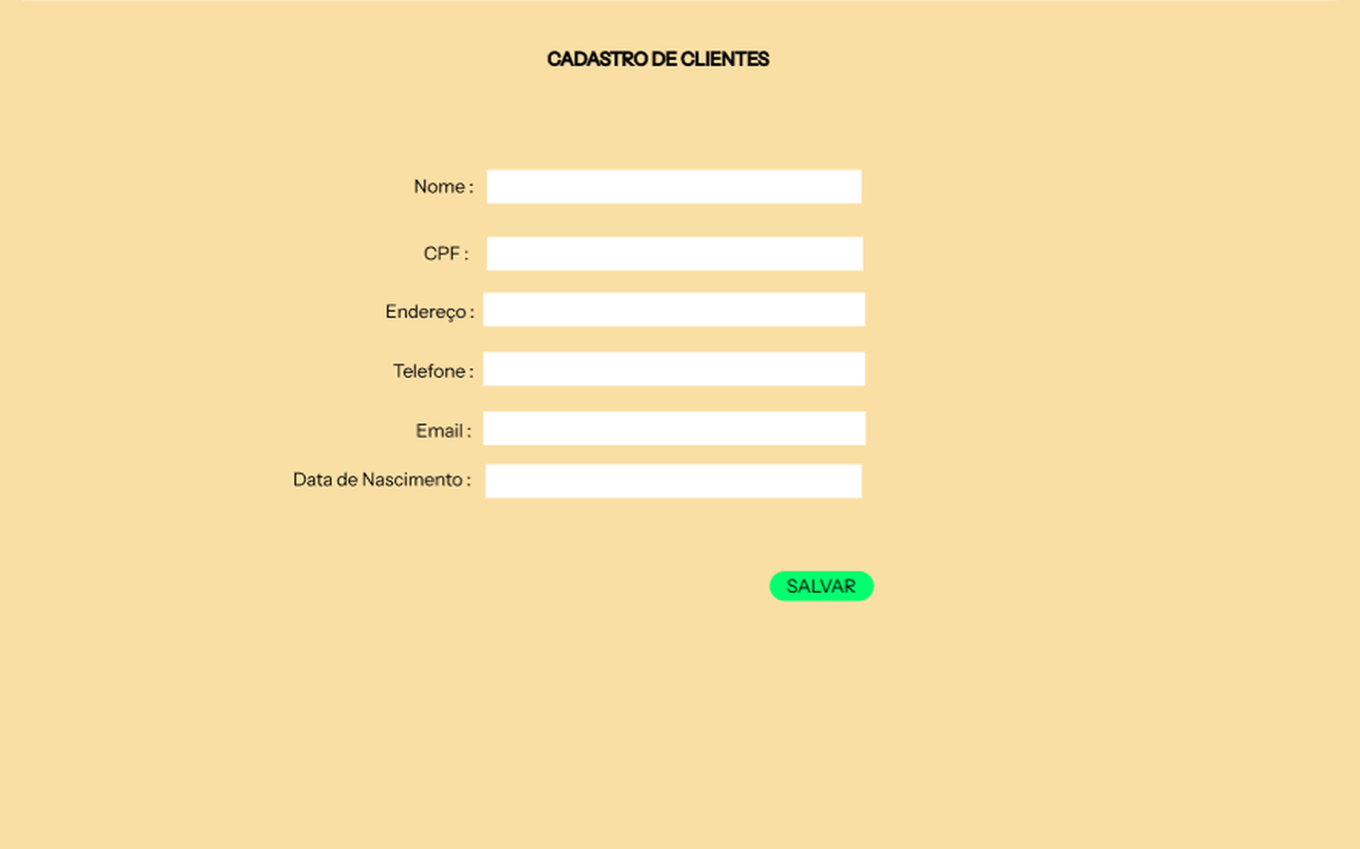
Wireframes
A seguir, desenvolvemos os wireframes de baixa fidelidade a partir dos rabiscos.
Eles definem a estrutura das telas, o posicionamento dos elementos e o fluxo de navegação, em tons de cinza, sem cor nem identidade visual, para focar apenas na organização.
O funcionário monta o pedido em uma única tela, com itens, entrega ou retirada e pagamento, e há telas de cadastro de produtos e de clientes.
Login
Montar pedido
Cadastro de produtos
Cadastro de clientes

Slide 14
Style Guide
Paleta de cores
Tipografia
#AA2A26
#DCA346
Títulos — Poppins Bold
24 a 34 px • ex.: Resumo do pedido
Textos e campos — Inter
14 px regular • rótulos 12 px semibold
Total do pedido — Poppins Bold 28 px em vermelho
Vermelho City
Dourado
ação principal, destaques
avatar, etapa, apoio
#3E6F51
#262220
Verde
Grafite
confirmar, sucesso
texto e cabeçalho
#FAF6EF
#E4DBD0
Creme
Bege
fundo das telas
bordas e divisores
Componentes
Continuar
Voltar
Confirmar
Matrícula
Excluído
Criado
Regra: vermelho = ação principal ou alerta • verde = confirmar • dourado = apoio e destaque. Cantos arredondados em cartões e botões.

Slide 15
Protótipos de Alta Fidelidade
Login de usuário
Montar pedido
Acesso por usuário e senha, com opção de recuperar a senha e link para cadastro.
Busca de produtos, observações e preparo (assada ou pré-assada), entrega ou retirada, forma de pagamento e total à vista.

Slide 16
Protótipos de Alta Fidelidade
Cadastro de produtos
Cadastro de clientes
Cadastro com produto, tipo, preço e estoque.
Nome, CPF, endereço, telefone, e-mail e data de nascimento.

Slide 17
Avaliação Heurística
Realizamos uma avaliação heurística do protótipo com base nas 10 Heurísticas de Nielsen, para identificar possíveis problemas de usabilidade e propor melhorias antes de testar com usuários.
A análise considerou os principais fluxos do sistema: login, montagem e finalização do pedido, edição e exclusão de pedidos pelo administrador e consulta ao histórico de ações.
Para cada heurística, registramos o que o protótipo já faz bem e o que pode melhorar.

Slide 18
Avaliação Heurística
1. Visibilidade do status do sistema
2. Correspondência com o mundo real
No protótipo: As quatro etapas do pedido ficam visíveis, o resumo acompanha o funcionário e o rascunho é salvo automaticamente.
A melhorar: Incluir indicador de carregamento ao confirmar e imprimir.
No protótipo: Usa a linguagem da pizzaria: assada, pré-assada, meio a meio, entrega e retirada.
A melhorar: Validar os termos com a equipe da City Pizzas.
3. Controle e liberdade do usuário
4. Consistência e padrões
No protótipo: Botão Voltar em todas as etapas, dados preservados e opções padrão que podem ser alteradas.
A melhorar: Oferecer desfazer após remover item ou cancelar pedido.
No protótipo: Vermelho para ação principal, contorno para secundária e verde para confirmar, em todas as telas.
A melhorar: Ampliar o style guide para novas telas e componentes.

Slide 19
Avaliação Heurística
5. Prevenção de erros
6. Reconhecimento em vez de memorização
No protótipo: Exclusão exige confirmação e motivo, pagamento padrão pré-selecionado e taxa calculada pelo bairro.
A melhorar: Alertar sobre possível pedido duplicado antes de salvar.
No protótipo: Categorias, cards e resumo deixam tudo à vista; as opções padrão aparecem na tela.
A melhorar: Sugerir clientes e itens recentes na busca.
7. Flexibilidade e eficiência de uso
8. Design estético e minimalista
No protótipo: Opções padrão e busca aceleram o atendimento do dia a dia.
A melhorar: Atalhos de teclado e repetir pedido de cliente frequente.
No protótipo: Cada etapa mostra só o necessário, com o total em destaque e a paleta da marca.
A melhorar: Reduzir textos de apoio nas telas com tabelas.

Slide 20
Avaliação Heurística
9. Ajudar a reconhecer, diagnosticar e recuperar erros
10. Ajuda e documentação
No protótipo: Mensagem de login diz o que houve e o que fazer: confira os dados e tente novamente.
A melhorar: Mensagens específicas para endereço incompleto ou total inconsistente.
No protótipo: Ainda não há ajuda no sistema, por ser a primeira versão.
A melhorar: Planejar dicas curtas nos campos e um guia rápido para novos atendentes.
RESUMO DA AVALIAÇÃO
Pontos fortes: fluxo em etapas com resumo sempre visível, prevenção de erros nas ações do administrador e consistência visual com a identidade da City Pizzas.
Prioridades de melhoria: ajuda ao usuário, desfazer ações, mensagens de erro mais específicas e atalhos para o atendimento ficar ainda mais rápido.

Slide 21
Conclusão
O projeto da City Pizzas mostrou a importância de alinhar as necessidades reais de quem atende e administra pedidos com uma interface simples, funcional e rastreável.
Pelas etapas de briefing, 5W1H, personas, jornada, CSD, benchmarking e prototipação, identificamos que a equipe busca agilidade, confiabilidade e controle.
A solução proposta oferece isso: um fluxo centralizado em etapas, com opções padrão, total calculado e histórico de ações para o administrador. A avaliação heurística indicou bom caminho, com oportunidades em ajuda ao usuário, atalhos e desfazer.
Próximos passos: validar as dúvidas da matriz CSD (picos de pedido, ferramenta usada hoje e campos que mais demoram) e testar o protótipo com funcionários e administrador.

Slide 22
Obrigado!
City Pizzas • IHC / UX Design • FATEC Franca • DSM • 2026

